Slide 1
AI 데이터센터
반도체 웨이퍼 수요 전망
2025–2027 시나리오별 수급 분석 및 투자 시사점
2025 반도체 매출
2026 전망
빅테크 AI Capex
$7,917억
$1조+
$270–305B
Semiconductor Research Team | 2026.02.28 | Confidential

Slide 2
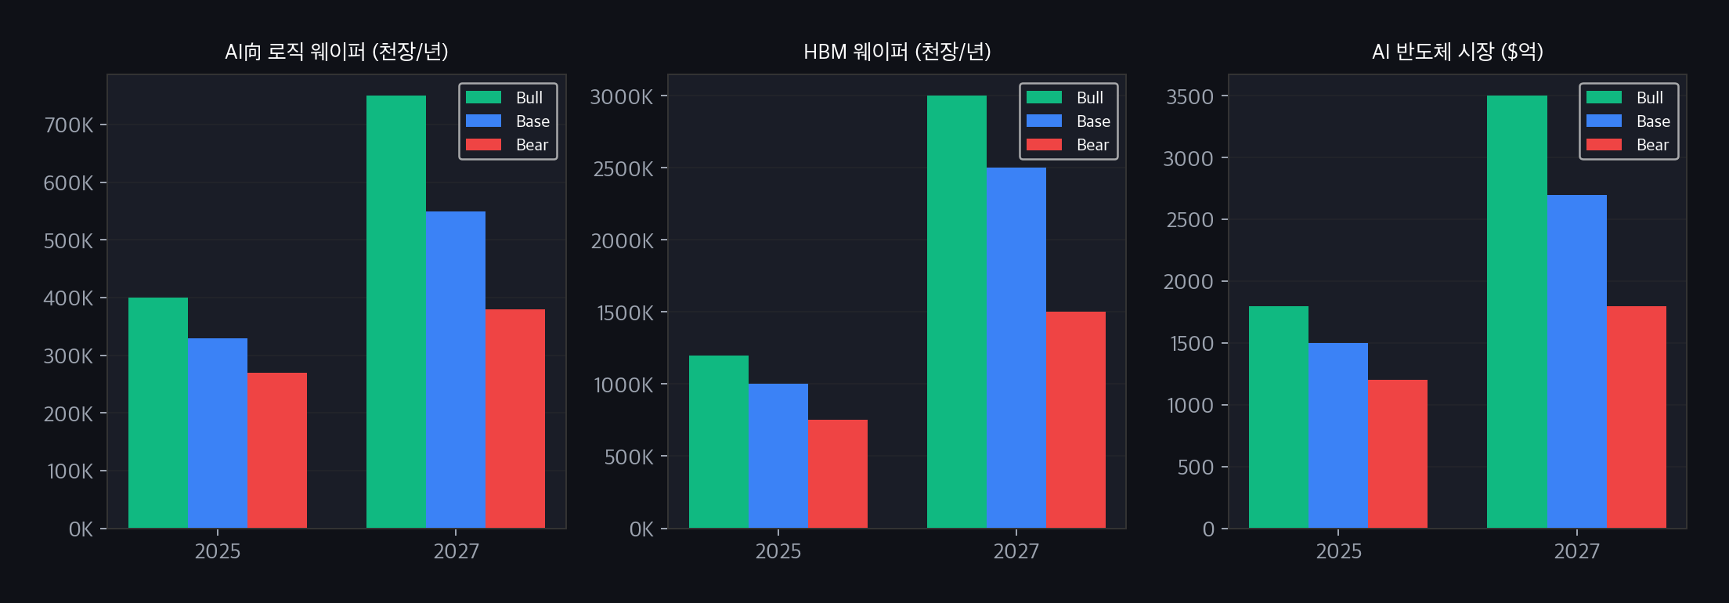
Bull / Base / Bear 시나리오 핵심 수치
AI capex 성장률에 따라 2027년 웨이퍼 수요 2배+ 격차

Slide 3
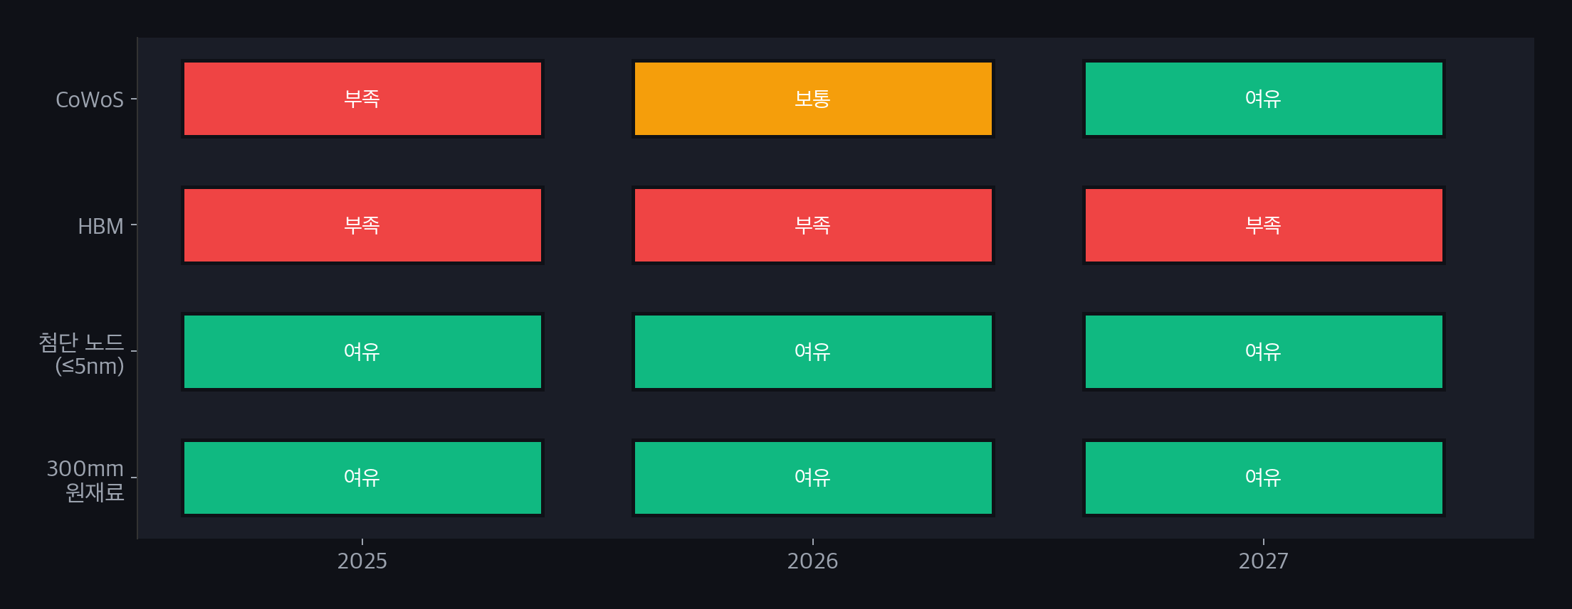
병목 우선순위 — CoWoS → HBM → 원재료
HBM은 전 시나리오에서 2027까지 만성 부족

Slide 4
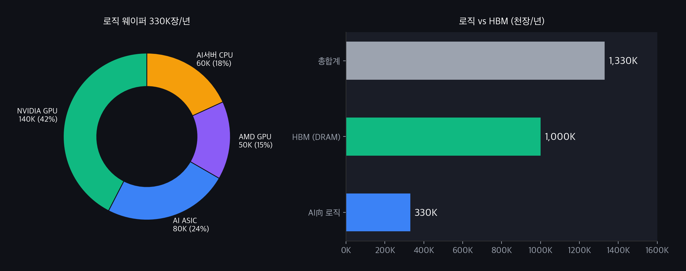
AI칩별 웨이퍼 소모량 (2025F)
NVIDIA가 로직의 42% — 단일 기업 의존도 극대화

Slide 5
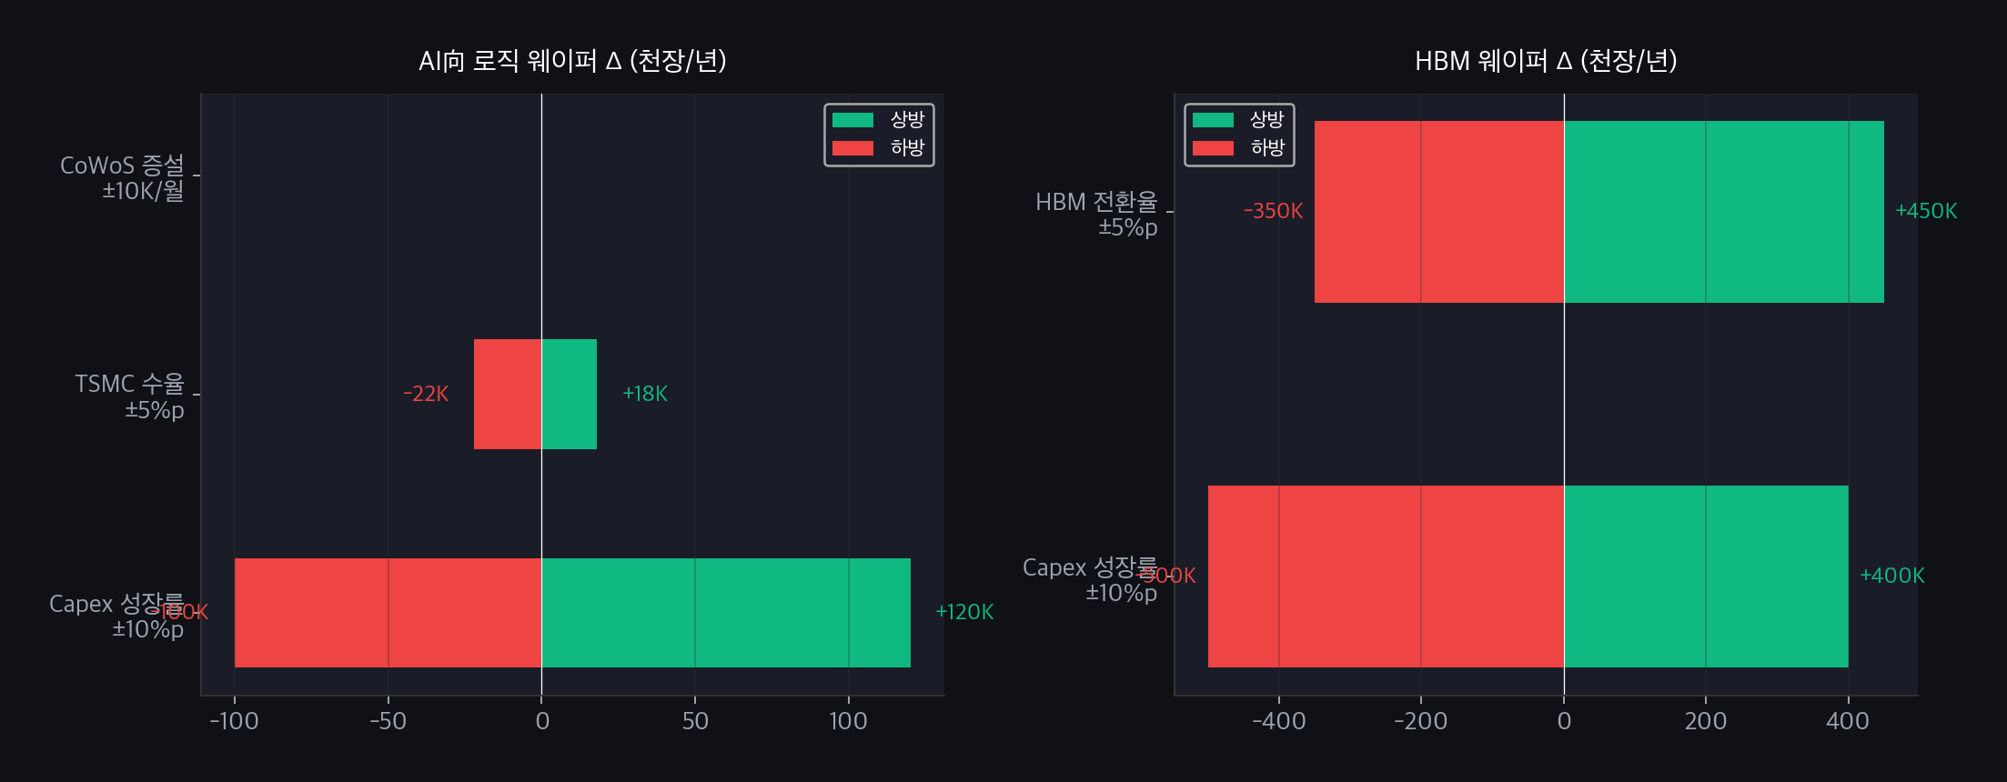
감도 분석 — 핵심 변수별 웨이퍼 수요 스윙
Capex 성장률이 최대 변수 (로직 18–22%, HBM 16–20% 스윙)

Slide 6
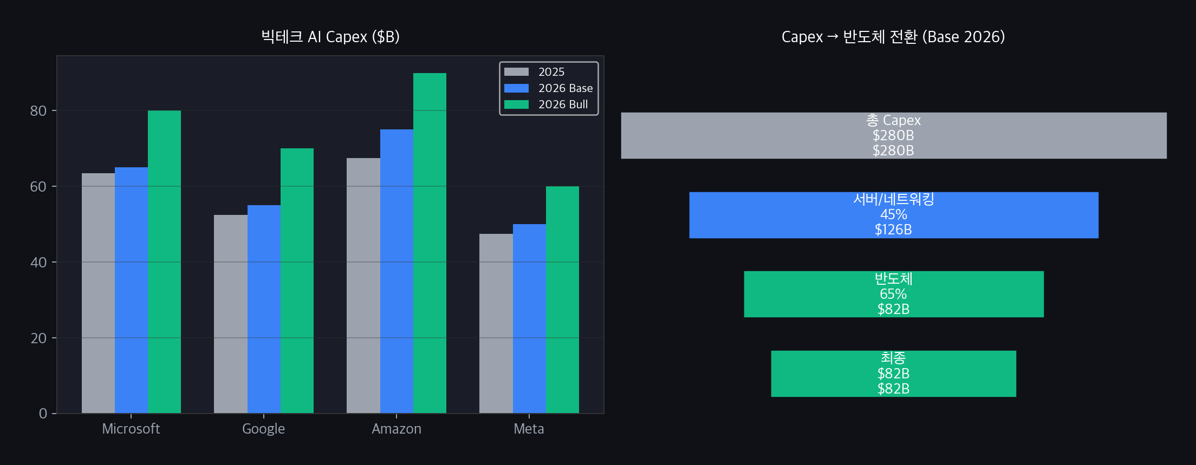
빅테크 AI Capex → 반도체 전환 경로

Slide 7
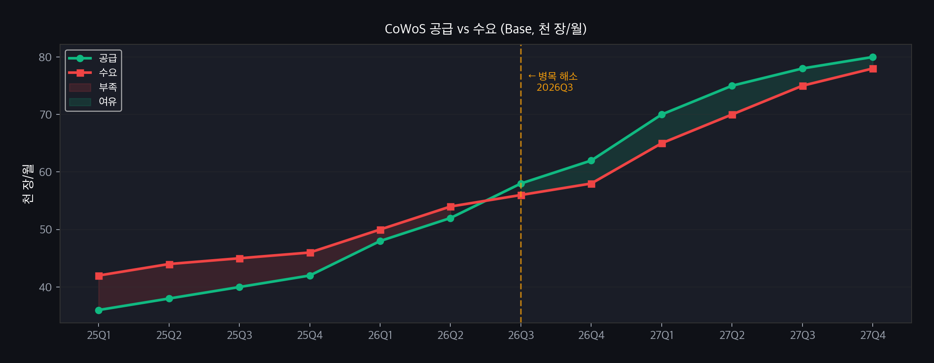
CoWoS 분기별 수급 Trajectory (Base)
2026Q3 수급 균형 도달 — Bull에서는 2027까지 부족 지속

Slide 8
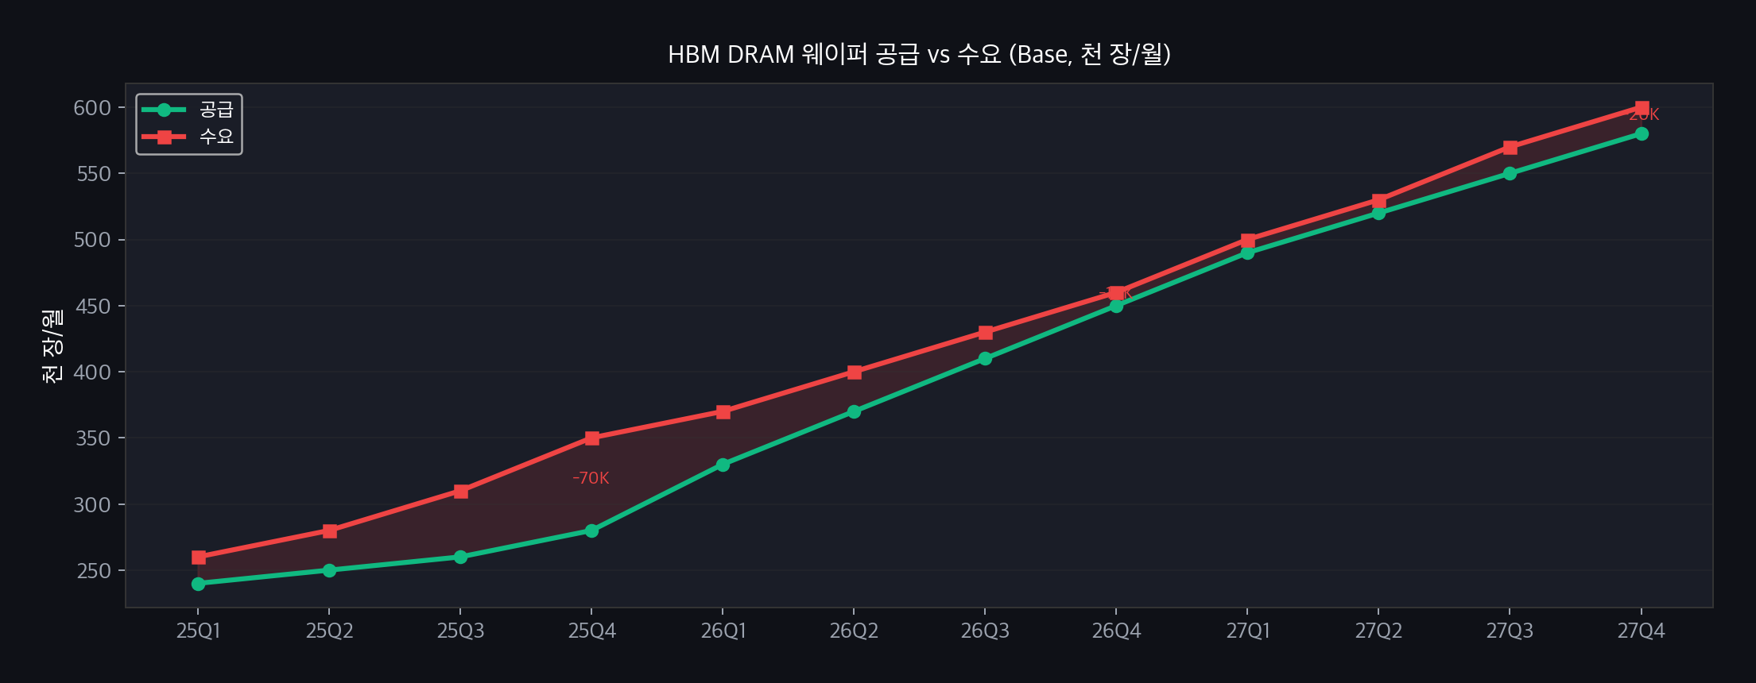
HBM 분기별 수급 Trajectory (Base)
2027Q4까지 전 분기 부족 — 16-Hi 전환 시 비선형 확대

Slide 9
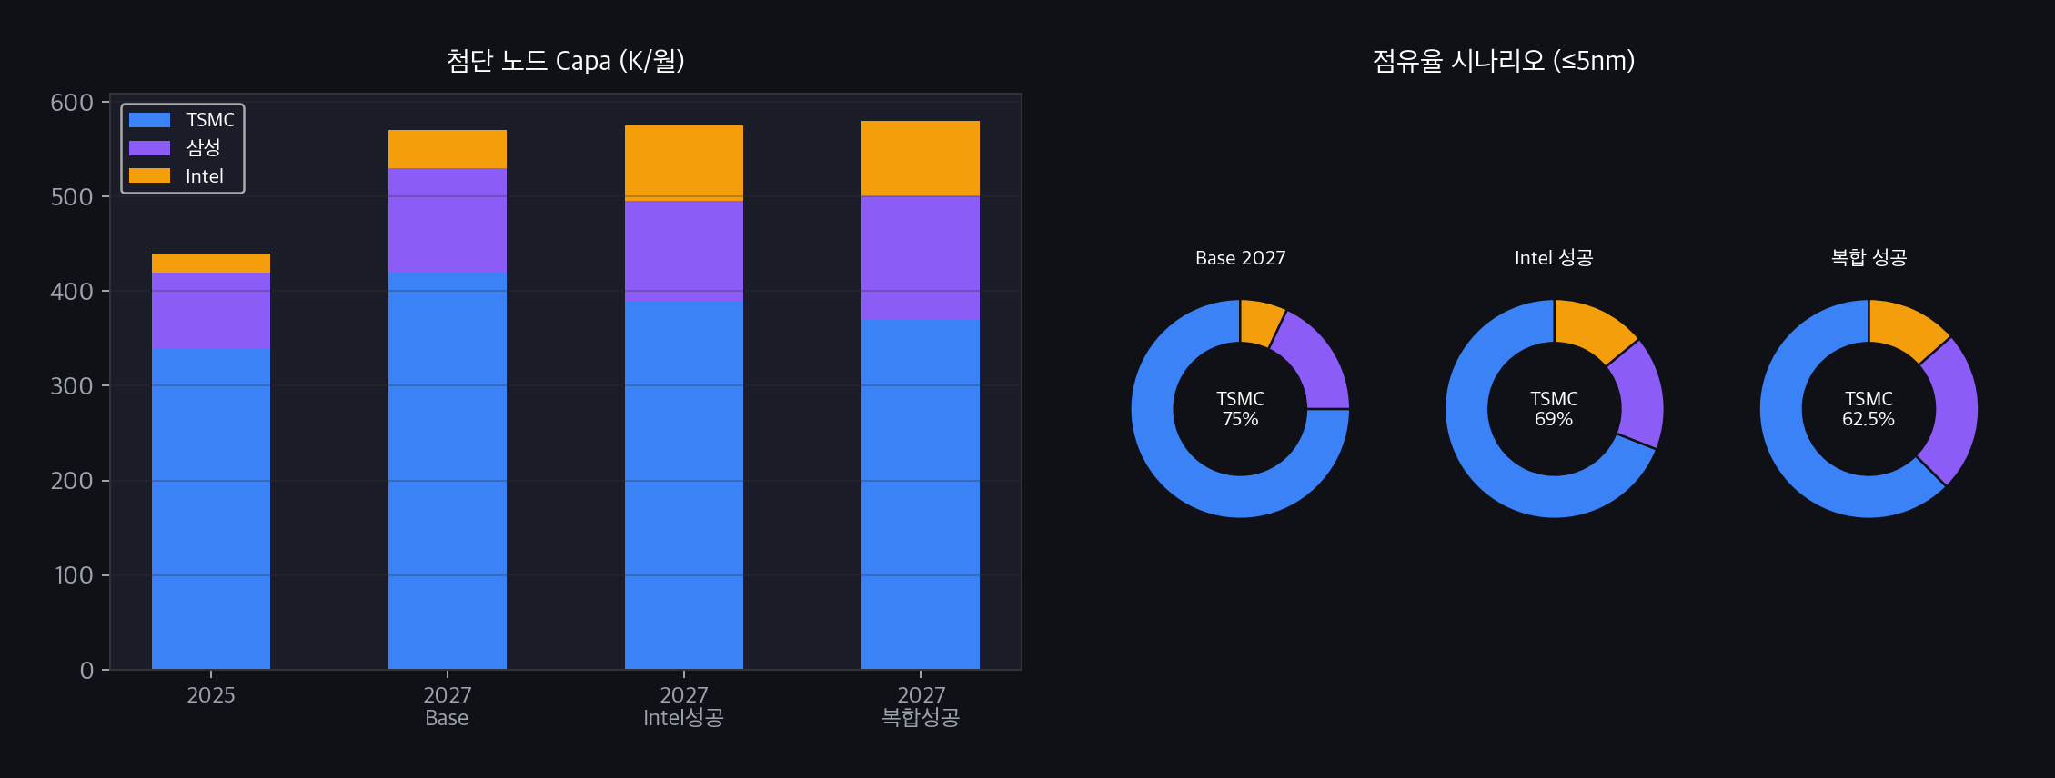
파운드리 경쟁 — 점유율 재배분 시나리오
Intel/삼성 성공해도 총 웨이퍼 수요 불변 — TSMC 최상위 노드 독점

Slide 10
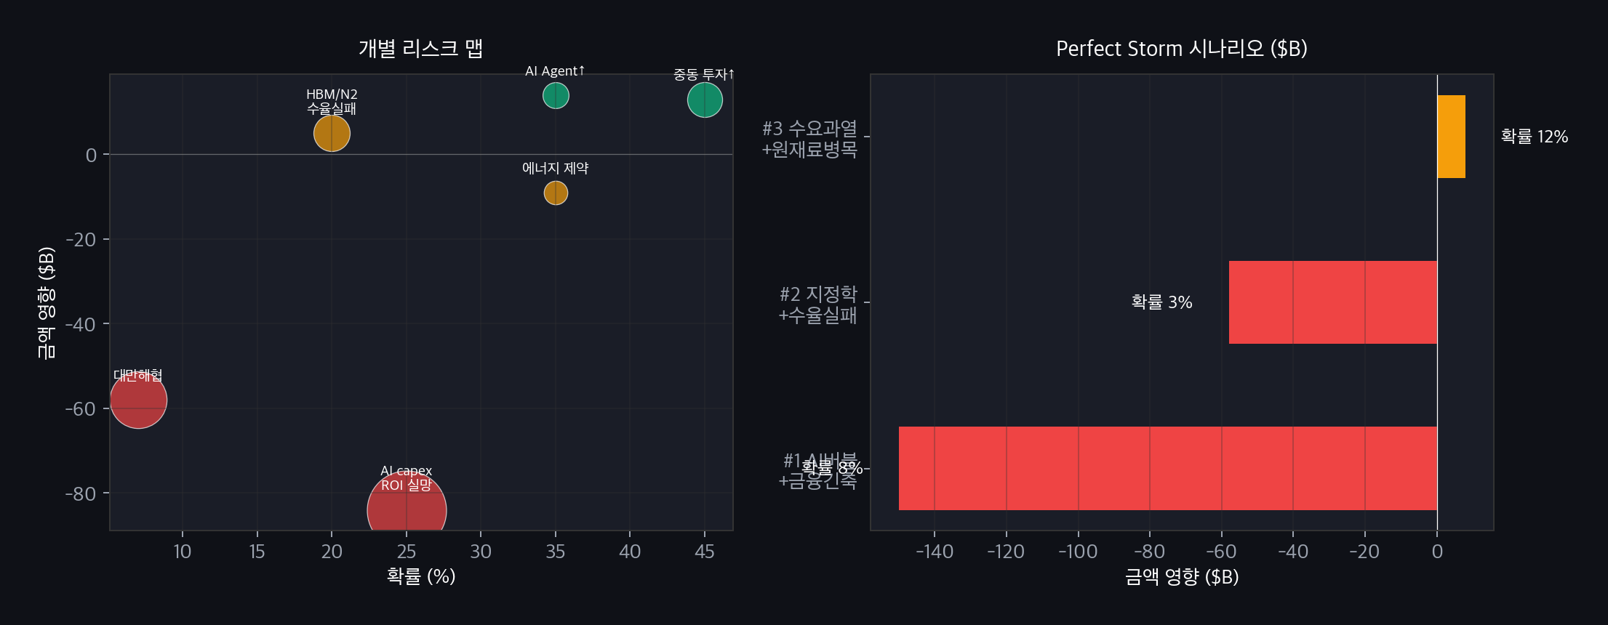
리스크 정량화 — 확률 × 영향

Slide 11
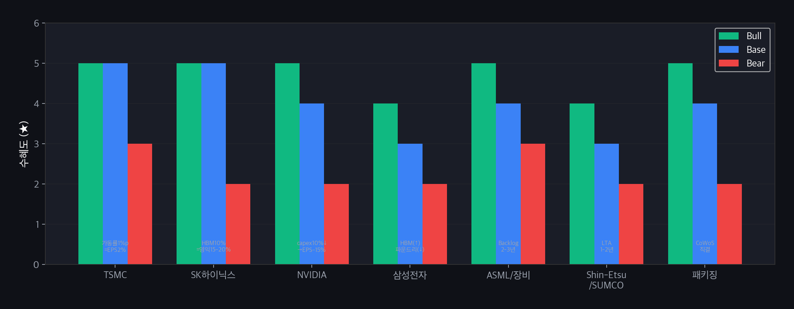
투자 시사점 — 밸류체인별 시나리오 수혜도
TSMC·SK하이닉스 Bull/Base 최고 수혜, 장비는 Bear에서도 방어적

Slide 12
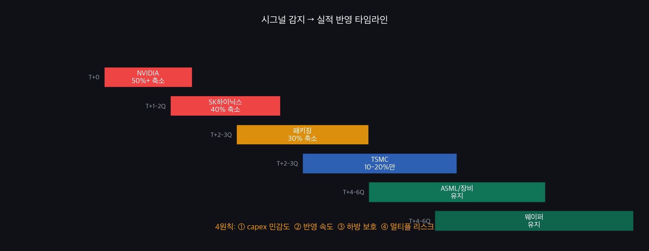
Bear 전환 시 포지션 축소 — 순서와 타이밍

Slide 13
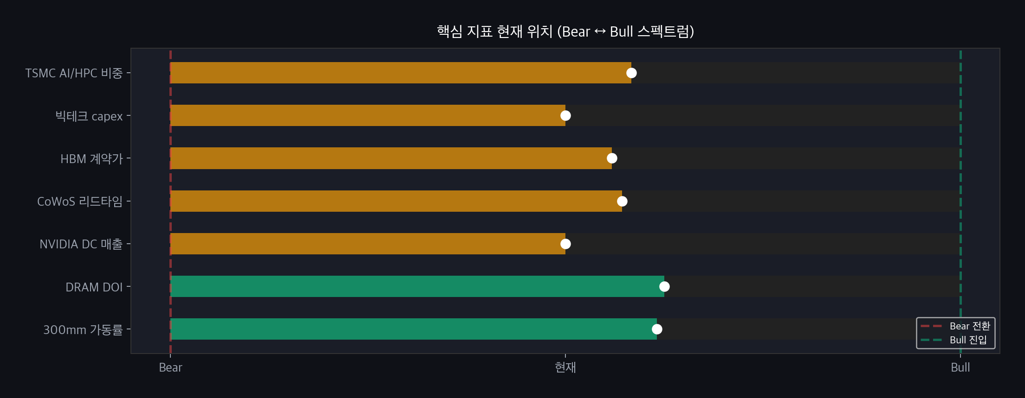
모니터링 대시보드 — Trigger Points
Bull 3개+ 충족 → 비중확대 | Bear 2개+ 충족 → 축소실행

Slide 14
결론 — 5가지 핵심
1
병목 우선순위
CoWoS(26Q3 해소) → HBM(27까지 만성) → 원재료(Bull만)
2
최대 변수
Capex ±10%p → 웨이퍼 수요 16–22% 스윙
3
경쟁 구도
Intel/삼성 성공해도 총수요 불변 — TSMC 최상위 독점
4
최대 리스크
AI버블+긴축 동시(8%) → 반도체 매출 –$150B
5
투자 핵심
Bear시 NVIDIA 1순위 축소(1–2Q), 장비/원재료 보유(4–6Q)
Semiconductor Research Team | 2026.02.28 | Confidential

